Slide 1
Výukový materiál zpracován v rámci projektu EU peníze školám
Registrační číslo projektu: CZ.1.07/1.4.00/21.2852
Šablona: | III/2 | č. materiálu: | VY_32_INOVACE_141
Jméno autora: | Mgr. Jitka Charvátová
Třída/ročník: | IV.
Datum vytvoření: | srpen 2012

Slide 2
Vzdělávací oblast: | Člověk a jeho svět
Tematická oblast: | Povrch ČR – Bílé Karpaty
Předmět: | Vlastivěda
Výstižný popis způsobu použití, případně metodické pokyny: | žák se seznamuje s oblastí Bílých Karpat, faunou a florou tamní oblasti, pracuje s mapou
Klíčová slova: | Bílé Karpaty, nejvyšší hora, fauna, flora
Druh učebního materiálu: | Powerpointová prezentace

Slide 3
Bílé Karpaty
Jitka Charvátová

Slide 4
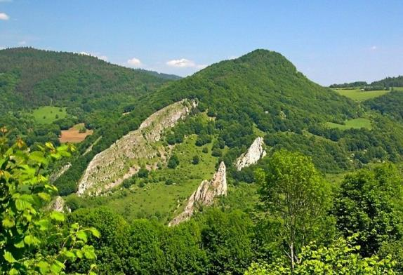
Poloha
pohoří se nachází na česko-slovenské hranici

Slide 5
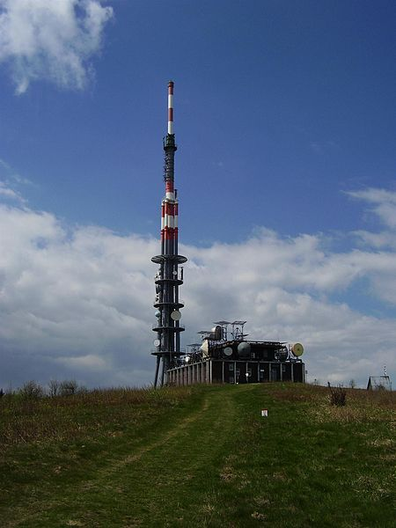
Nejvyšší hora:
Velká Javořina (970 m)
poblíž které se nachází
prales s porosty javoru,
buku a jasanu

Slide 6
Flóra a fauna
Převládají zde listnaté lesy, převážně bukové, ale i dubohabrové .
Vyskytují se zde tito plazi: ještěrka živorodá, ještěrka obecná, slepýš křehký, užovka obojková, užovka podplamatá, užovka hladká, zmije obecná
CHKO Bílé Karpaty

Slide 7
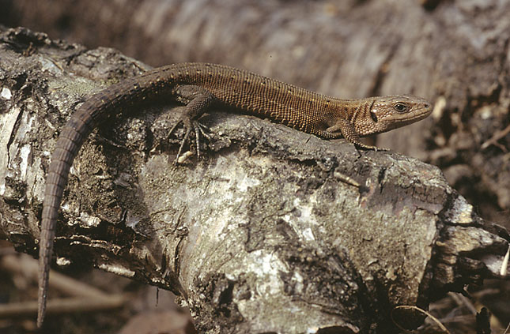
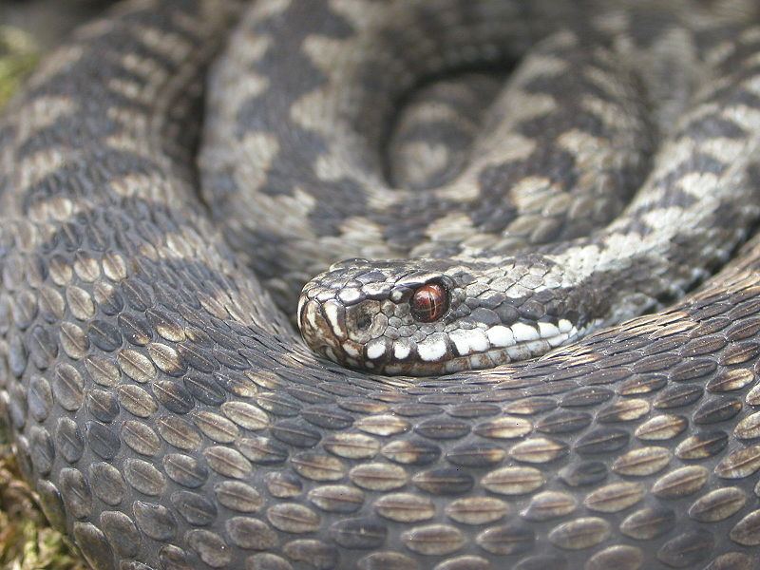
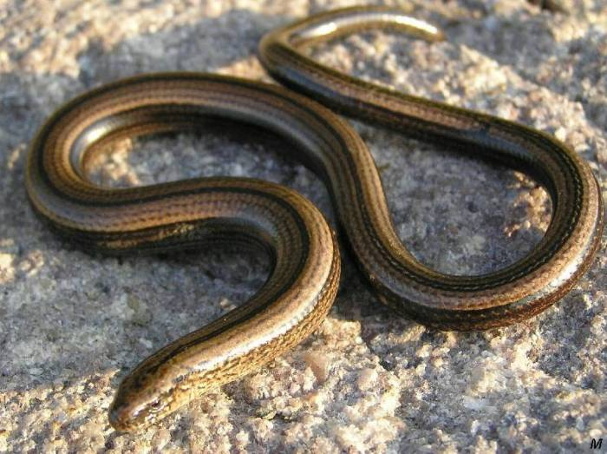
ještěrka živorodá
zmije obecná
slepýš křehký

Slide 8
Zdroje:
http://cs.wikipedia.org/wiki/Soubor:%C4%8Cerven%C3%BD_kame%C5%88.jpg
http://cs.wikipedia.org/wiki/Soubor:Velka_Javorina-vysilac.jpg
http://cs.wikipedia.org/wiki/Soubor:Viperaberus1.jpg
http://cs.wikipedia.org/wiki/Soubor:Anguidae.jpg
http://cs.wikipedia.org/wiki/Soubor:Lacerta_vivipara_2_hen_(Marek_Szczepanek).jpg
Obrázky: [online] [cit. 2012 – 08 – 27] dostupné z Wikimedia Commons
Autorem materiálu a všech jeho částí, není-li uvedeno jinak, je Mgr. Jitka Charvátová.

